Slide 1
วิชาเลือกสื่อประสม ม.2
สมาชิกกลุ่ม
1.กฤษฎา การะภักดี ม.2/9 เลขที่ 1
2.พชรพล มณีคำ ม.2/9 เลขที่ 15
3.กิตติพันธุ์ ภักดีกระโทก ม.2/9 เลขที่31

Slide 2
ความหมาย
สื่อประสมหรือสื่อหลายแบบ (Multimedia) เป็นเทคโนโลยีที่ช่วยให้คอมพิวเตอร์สามารถผสมผสานระหว่างข้อความ ข้อมูล ตัวเลข ภาพนิ่ง ภาพเคลื่อนไหว และเสียง ตลอดจนระบบโต้ตอบกับผู้ใช้ (Interactive) มาผสมผสานเข้าด้วยกัน
สื่อประสมหรือมัลติมีเดีย หมายถึงการนำเอาสื่อหลาย ๆ อย่าง เช่น รูปภาพ เทป แผ่นโปร่งใส มาใช้ร่วมกัน เพื่อส่งเสริมให้เกิดประสิทธิภาพสูงสุดในการเรียนการสอน ต่อมาเมื่อมีการนำคอมพิวเตอร์มาใช้มากขึ้น และสามารถใช้งาน ได้ทั้งภาพนิ่ง เสียง

Slide 3
ลักษณะของสื่อประสม
1. การนำสื่อหลายชนิดมาผสมผสานเข้าด้วยกัน โดยใช้โปรแกรมคอมพิวเตอร์เป็นตัวจัดการ และควบคุมให้สื่อต่าง ๆ ให้ แสดงผลออกมาทางหน้าจอและลำโพงของคอมพิวเตอร์ อันประกอบไปด้วย
1. ภาพ ได้แก่ ภาพนิ่ง ภาพกราฟิก ภาพเคลื่อนไหว และภาพวีดิทัศน์
2. เสียง ได้แก่ เสียงบรรยาย เสียงสนทนา ดนตรี และเสียงประกอบอื่น ๆ
3. ข้อความ ซึ่งคอมพิวเตอร์สร้างจากข้อมูลตัวอักษร
4. ความสามารถโต้ตอบกับผู้ใช้ได้ (interactivity) คือ ความสามารถในการจัดการกับข้อมูลภาพและเสียง ให้แสดงผลบนจอในลักษณะที่โต้ตอบกับผู้ใช้ได้ ไม่ใช่การแสดงผลรวดเดียวจบ (run through) แบบวีดิทัศน์ หรือภาพยนตร์ และไม่ใช่การสื่อสารทางเดียว (one-way communication) คือ ผู้ชมเป็นผู้ดูฝ่ายเดียวอีกต่อไป

Slide 4
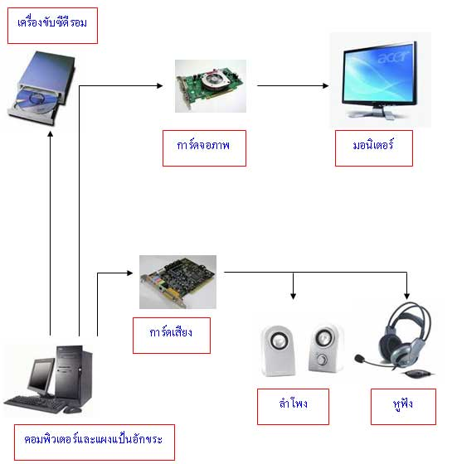
รูปสื่อประสม

Slide 5
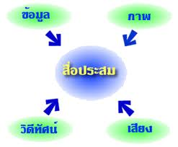
สวนประกอบสื่อประสม

Slide 6
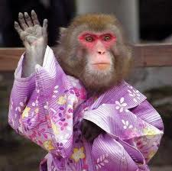
จบการนำเสนอ

